Slide 1
АСУ «Банкомат» - программное решение для эффективного управления денежной наличностью в банкоматах, терминалах и ДО банка
Заставьте деньги работать, упростите планирование инкассаций

Slide 2
Цели внедрения системы
2
Повышение конкурентных преимуществ Банка за счёт оптимизации оборота и остатков наличных денежных средств в банкоматах, платёжных терминалах и дополнительных офисах Банка (объекты оборота наличности)
Снижение операционных расходов Банка на функционирование сети объектов оборота наличности за счёт оптимизации процесса управления инкассациями и фондированием наличных денежных средств

Slide 3
Использование системы обеспечивает
3
Оптимальный график инкассаций, минимизирующий операционные расходы
Автоматизацию всех стадий БП обработки распоряжений на инкассацию
Прогнозирование потребности в денежной наличности для КУ
Автоматизацию и контроль взаиморасчётов со службами инкассации
Online-мониторинг текущего состояния сети банкоматов и платёжных терминалов
Выравнивание нагрузки на КУ и инкассаторов

Slide 4
БП обработки распоряжений
4
Формирование распоряжения
Передача в АБС данных для формирования расходных ордеров
Приём кассет от инкассаторов
Формирование и обработка распоряжения на инкассацию
Ввод результатов формирования кассет, контроль расходной КО
Ввод данных из чека
Ввод результатов пересчёта
Доставка наличности в банкомат
Передача в АБС информации о поступлении наличности
Зачисление поступивших средств на счёт банкомата в АБС
Передача в АБС данных для формирования приходных ордеров
Проведение пересчёта
Формирование актов пересчёта, актов излишков/недостач
Передача в АБС сумм актов излишков/недостач
Завершение обработки распоряжения
Формирование балансировочного отчёта
Тарификация расчётов с инкассаторами

Slide 5
Планирование инкассаций ( 1 / 2 )
5
Планирование инкассаций на основе прогноза расхода/поступления наличности
Формирование распоряжений на инкассацию с учётом графиков работы
краткосрочное (текущий и следующий дни)
среднесрочное (1 неделя)
долгосрочное (до 91 дня)
кассовых узлов
служб инкассации
времени доступности банкоматов для инкассации
Ручная корректировка сформированных распоряжений на инкассацию и ТО
Учет особенностей ценообразования на услуги служб инкассации
собственная либо внешняя
повышающие коэффициенты (за экстренность и в выходные дни)
возможность задания стоимости доставки наличности/ формирования кассет в виде процента от доставляемой суммы
прогнозирование потребности в наличности в разрезе КУ

Slide 6
Планирование инкассаций ( 2 / 2 )
6
Возможность гибкого управления условиями инкассации банкоматов
исчерпание одного или нескольких номиналов
инкассация только депозитного модуля
разинкассация при неисправности
Учёт ограничений службы инкассации
по количеству инкассаций
по километражу
Учёт особенностей логики работы кассиров
кратность корешков каждого номинала, используемого при формировании сумм загрузки или подкрепления
возможность смены номиналов кассет
возможность настраивать минимальный рекомендуемый интервал между инкассациями для всех банкоматов КУ и отдельного банкомата

Slide 7
Особенности реализации бизнес–логики
7
Оптимизация инкассаций территориально– удалённых объектов оборота наличности
Учёт банкоматов, терминалов и ДО, инкассируемых совместно
Возрастание эффекта при единовременной инкассации
При поступлении данных о начислениях по зарплатным проектам
Возможность ручной корректировки аналитиком
Функции, повышающие качество прогноза и удобство использования
Регулярное получение данных из процессинга
Настройка форматов распоряжений по требованиям Банка
Учет макроэкономического коэффициента
Визуализация состояний банкоматов
Снижение нагрузки на СИ
Гибкая корректировка прогноза расхода/поступления наличности

Slide 8
Другие функции
8
Расчёт эффективных сумм страхования банкоматов, платёжных терминалов
Поддержка нескольких часовых поясов
Поддержка ресайклинговых банкоматов
Возможность запретить инкассацию сверх страховой суммы
Расчёт экономического эффекта от изменения страховой суммы
Учёт часового пояса каждого КУ
Ведение расписаний по местному времени
Корректное планирование инкассаций в условиях превышения прихода над расходом
Прогнозирование заполнения выдающих кассет, реджект–кассет, депозита

Slide 9
Экономический эффект (1 / 2)
9
Явный экономический эффект обеспечивается за счёт:
Снижения расходов на фондирование и поддержание остатков наличности в объектах оборотах наличности на 10 – 20%
Снижения времени простоя банкоматов из–за отсутствия средств
Дополнительный эффект обеспечивается за счёт:
Экономический эффект – от 2,5 тысяч рублей в месяц на один банкомат
Снижения количества выездов к территориально–удалённым банкоматам, терминалам, ДО (объекты оборота наличности) за счёт совместной инкассации групп объектов
Сокращения трудозатрат операционно–кассовых работников на мониторинг состояния сети банкоматов и платёжных терминалов
Консолидации разрозненных данных из разных систем Банка и формирования аналитики
Равномерного распределения нагрузки на сотрудников КУ и инкассаторов

Slide 10
Экономический эффект (2 / 2)
10
Из публикуемой отчётности Банка России по ПАО КБ «УБРиР»:
Дата/период | Показатель | Сумма (млн. руб)
01.08.2015 (до внедрения системы) | Остатки в банкоматах по счёту 20208 | 1 927,280
01.08.2016 (после внедрения) | Остатки в банкоматах по счёту 20208 | 1 480,368
Июль 2015 | Обороты по счёту 20208 | 9 438,045
Июль 2016 | Обороты по счёту 20208 | 9 227,744
Вывод:
При неизменных оборотах (снижение 2,2%) обеспечено снижение остатков неработающих активов на 447 млн. руб.
По ставке Банка России это составляет 46,9 млн. руб. в год дополнительных процентных доходов

Slide 11
Математическая модель системы
11
Основу математической модели составляет алгоритм машинного обучения, формирующий прогноз клиентского прихода/расхода и определяющий оптимальные моменты и суммы загрузки/выгрузки банкоматов, терминалов, подкрепления/сдачи наличности в ДО.
Он основан на обработке поступающей информации о клиентском приходе/расходе и транзакциях за предыдущие периоды и учитывает:
динамику изменения клиентского расхода,
сезонные факторы,
дни выплат заработной платы в рамках зарплатных проектов.
Для наибольшей эффективности необходима информация о клиентском приходе/расходе за предыдущие 15 месяцев. Допускается работа с данными за последние 9 месяцев, но с понижением качества прогнозирования.

Slide 12
Системная архитектура (1 / 2)
12
СУБД
Многоуровневая архитектура:
Сервер приложений
Серверная бизнес–логика
Презентационный уровень (веб–клиент)
Независимость системы от используемой СУБД и сервера приложений
Использование только открытых технологий и стандартов:
Java–технологии в основе системы
Серверная бизнес–логика использует Hibernate, Vaadin
Система отчетности: Jasper Reports
Масштабируемость обеспечивается за счет следующих факторов:
Кэширование данных
Гарантированное использование всех предоставленных процессорных мощностей
Возможность использования свободно распространяемого системного ПО
Возможность использования SAP HANA в качестве платформы
Возможность внедрения в виде облачного сервиса

Slide 13
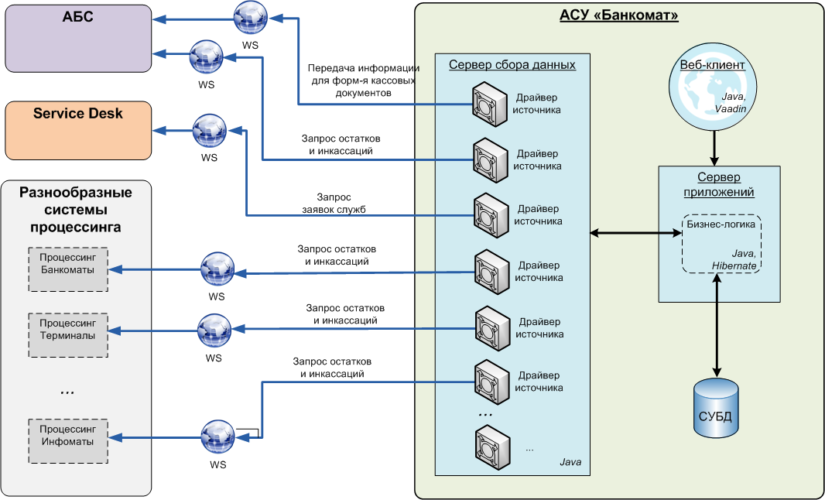
Системная архитектура (2 / 2)
13

Slide 14
Информационная безопасность
14
Использование механизмов аутентификации:
Поддержка AD
Поддержка механизма SSO
Авторизация действий пользователя:
Единая система, где внешний вид интерфейса пользователя определяется набором ролей
Авторизация выполняется на уровне серверной бизнес–логики
Управление видимостью объектов оборота наличности:
Управление видимостью объектов оборота наличности в разрезе КУ и ВСП
Использование механизмов ACL
Аудит событий:
Фиксация всех действий пользователя, влияющих на результаты прогнозирования и формирования распоряжений на инкассацию
Возможность анализа результатов в разрезе объектов оборота наличности и системных событий

Slide 15
Внедрение (1 / 2)
15
Развёртывание и первичная настройка
Инсталляция системы на серверной платформе Банка
Загрузка исторических данных о клиентском расходе/поступлении и инкассациях
Расчёт экономических параметров (стоимость инкассации, стоимость формирования/расформирования кассет, оптимальных страховых сумм)
Настройка параметров Системы (ввод расписаний работы служб инкассации, расписаний доступности банкоматов, заведение пользователей и полномочий, состав и вместимость кассет и пр.)
Регулярная загрузка данных
Обеспечение регулярного поступления данных о клиентском расходе/поступлении и инкассациях из ИС Банка
Обеспечение поступления данных о технических неисправностях
Отработка использования системы для одного КУ в объеме формирования распоряжений на инкассацию банкоматов
Обучение пользователей (формирование распоряжений, работа с прогнозом расхода/поступления, прогнозирование наличности для КУ, формирование отчетности)
Расчёт экономического эффекта

Slide 16
Внедрение (2 / 2)
16
Тиражирование Системы на другие КУ
Обеспечение передачи данных в АБС для формирования приходных и расходных кассовых ордеров
Автоматизация всего БП обработки распоряжений
Подключение к системе платёжных терминалов
Настройка прав и полномочий для ввода в систему данных о формировании кассет, выполнения контроля расходных операций, ввода результатов пересчёта
Обучение пользователей
Перевод Системы в промышленную эксплуатацию

Slide 17
Особенности эксплуатации
17
Регулярная актуализация нормативно-справочной информации
Стоимость услуг служб инкассации
Стоимость формирования/расформирования кассет
Состав банкоматов в разрезе КУ
Данные о структуре номиналов и вместимости кассет
Минимальные интервалы между инкассациями
Страховые суммы
Необходим постоянный контроль за эффективностью использования Системы
Выявление случаев необоснованных отклонений от рекомендаций Системы
Выявление неэффективных объектов оборота наличности (с высокой стоимостью выдачи/приёма 1 000 рублей)
Повышение квалификации пользователей
Группы банкоматов, которые целесообразно инкассировать совместно
Расчёт экономического эффекта от применения Системы за период

Slide 18
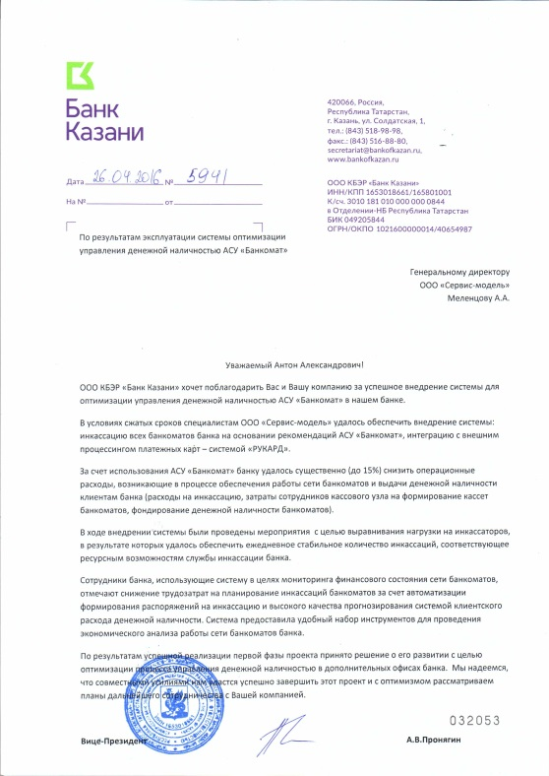
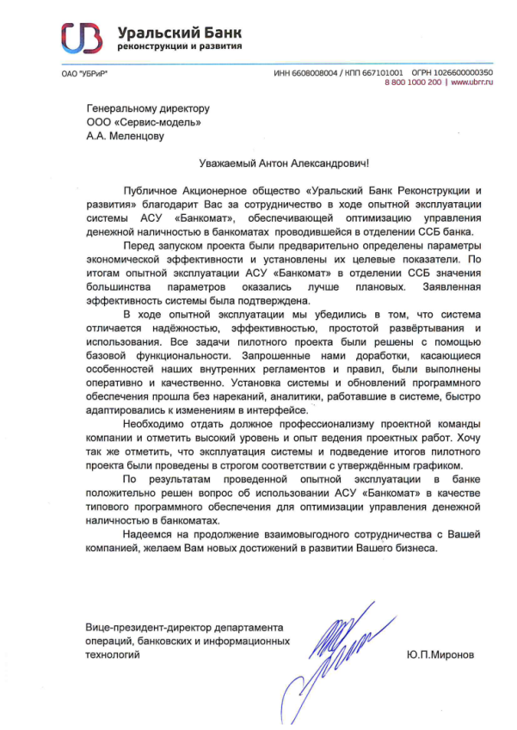
Где используется
18
Объём проекта – банкоматы, терминалы, КУ, филиалы, ДО:
ПАО «Ак Барс» Банк (900 банкоматов, 400 терминалов, 270 КУ, филиалов и ДО)
Объём проекта – банкоматы:
ПАО КБ «УБРиР» (1 350 банкоматов),
ООО КБЭР «Банк Казани»
Тестовая эксплуатация системы идет еще в 2–х банках РФ
Отзывы банков

Slide 19
Отличия от конкурентов (1 / 2)
19
Характеристика | АСУ «Банкомат» | Решения конкурентов
Качество прогнозирования | Минимальные корректировки предлагаемого системой проекта распоряжения | Высокие трудозатраты аналитика по корректировке сформированных системой распоряжений
Интеграция с зарплатными проектами | Да | Нет информации в открытых источниках
Дополнительный эффект за счёт поддержки маршрутов инкассации | Да
Полноценная система информационной безопасности и аудита | Да
Поддержка ресайклинговых банкоматов | Да

Slide 20
Отличия от конкурентов (2 / 2)
20
Характеристика | АСУ «Банкомат» | Решения конкурентов
Гибкость механизмов прогнозирования | Да, возможность варьировать длительность периода обучения алгоритма, вводить коэффициенты по расходу и приходу | Нет информации в открытых источниках
Комплексная автоматизация БП формирования и исполнения распоряжения | Да, автоматизация операций формирования кассет, контроля, приемки кассет от инкассаторов, подготовка данных для формирования приходных и расходных кассовых ордеров
Регистрация в реестре отечественного ПО | Да
Возможность использования альтернативных вариантов системного ПО | Да

Slide 21
Спасибо за внимание!
ООО «Сервис-модель»
www.servicemodel.ru
Руководитель направления по работе с банками Дмитрий Феклистов
d.feklistov@servicemodel.ru
+7 (343) 2209873 * 141
Генеральный директор
Антон Меленцов
a.melentsov@servicemodel.ru
+7 (922) 2034304

